Slide 1
普通班級中對特殊需求學生的輔導策略與班級經營技巧

Slide 2
學習障礙類

Slide 3
學習障礙
學習障礙的定義
學習障礙，指統稱因神經心理功能異常而顯現出注意、記憶、理解、推理、表達、知覺或知覺動作協調等能力有顯著問題，以致在聽、說、讀、寫、算等學習上有顯著困難者；其障礙並非因感官、智能、情緒等障礙因素或文化刺激不足、教學不當等環境因素所直接造成之結果
鑑定基準:根據《身心障礙及資賦優異學生鑑定辦法》第10條（教育部，2013a）
1.智力正常或在正常程度以下。
2.個人內在能力有顯著差異者。
注意、記憶、聽覺理解、口語表達、基本閱讀技巧、閱讀理解、書寫、數學運算、推理或知覺動作協調等任一能力表現有顯著困難，且經評估後確定一般教育所提供之學習輔導無顯著成效者。

Slide 4
隱形障礙，最晚被重視，發展快，占3%～5%，爭議多幾乎沒有兩個學習障礙者是一模一樣。
學習障礙是終身障礙，無法透過某種治療法而痊癒。瞭解和環境配合可減少適應問題且可因特殊教育的協助而開發潛能
例子:
閱讀障礙（湯姆克魯斯、李光耀）或併有書寫障礙（如安徒生)
得到諾貝爾獎的愛因斯坦，他小時候發展遲緩，四歲還不會說話，九歲還無法閱讀，在語文學習上遇到許多困難，但是他有驚人的心象思考能力。他說，自己是先用具體的圖象思考，然後再找文字表達出來。
發明大王愛迪生。愛迪生小時候被認為是笨蛋，成績吊車尾，連他爸爸都放棄了他；雖然愛迪生的媽媽很努力栽培他，讓他有機會操作科學實驗，但他長大後，即使在科學方面已有卓越成就，書寫時還是經常出現拼字和文法上的錯誤。

Slide 5
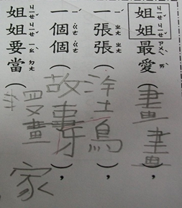
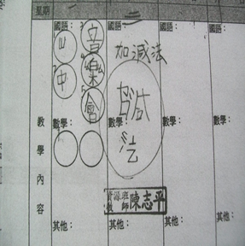
學障的特徵
1.閱讀困難：認國字或拼讀注音困難，閱讀速度很慢且常常發生錯誤，
常有跳行跳字的現象，可以唸完一段文章但不得其大意。
2.書寫困難：注音的拼寫或國字的仿寫或書寫有困難，筆劃很難辨認，
或者句子不完整。
3.運算困難：無法瞭解數字之概念、無法心算、需用手指或實務操作
才能計算。
4.推理困難：理解文章隱含意義或運用數學概念解決問題的能力很差。
5.聽覺處理困難：對於老師複雜的指廿或者是冗長的上課內容不能理解。
6.口語表達困難：對於上課一些問答無法說清楚。

Slide 6
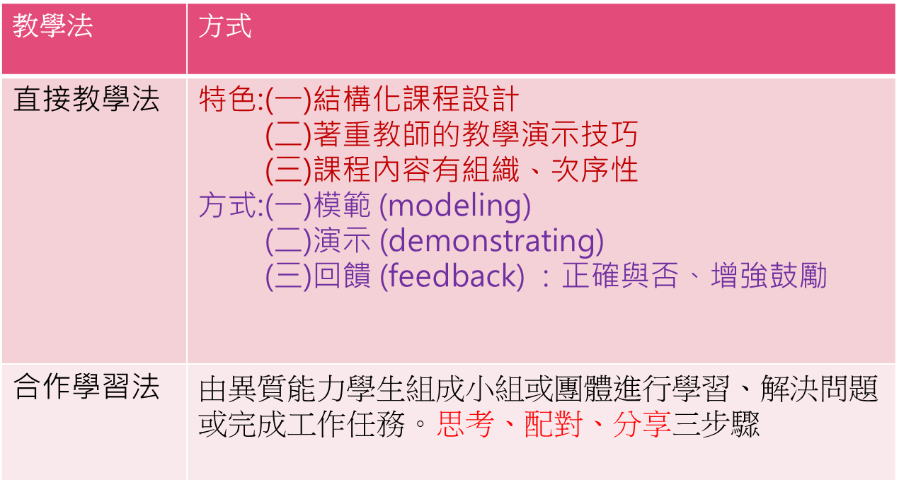
學習障礙學生的適性教學輔導策略

Slide 7
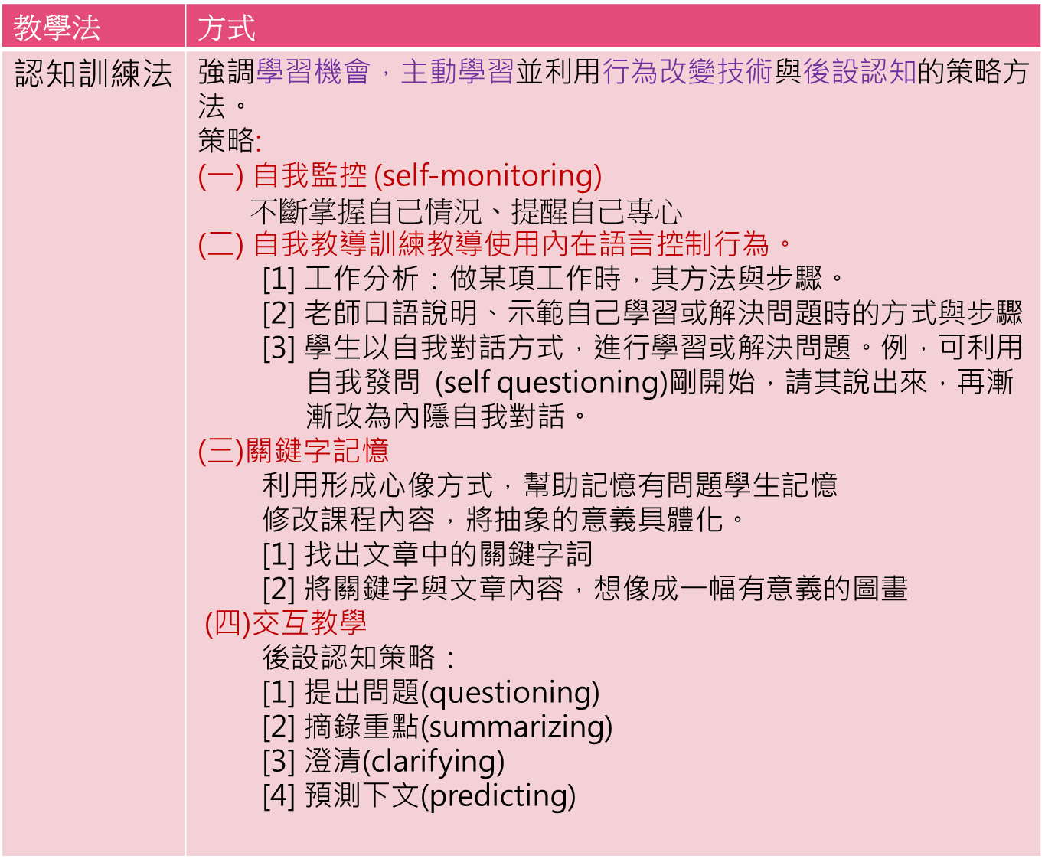

Slide 8
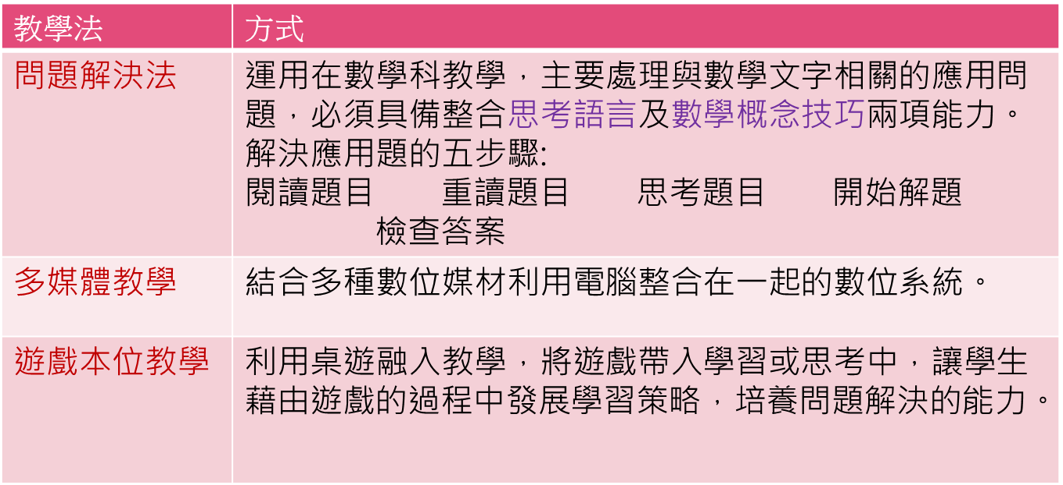

Slide 9
自閉症類群學生

Slide 10
定義:
自閉症，指因神經心理功能異常而顯現出溝通、社會互動、行為及興趣表現上有嚴重問題，造成在學習及生活適應上有顯著困難者
鑑定基準：
顯著口語、非口語之溝通困難者。
顯著社會互動困難者。
表現固定而有限之行為模式及興趣者

Slide 11
溝通障礙(包括語言及非語言溝通)
自閉症在了解他人的口語、肢體語言、或以語言、手勢、表情來表達意思等方面，都有不同程度的困難度 。
(1)語言發展遲緩或完全缺乏理解和表達的能力
(2)聲調缺乏變化或音調怪異且而不善於控制音調或音量。
(3)常常是自己單面說、文不對題答非所問，內容缺乏彈性
想像力或創造力。
(4)刻板地重複一些言語或說話的內容(如鵡鵡式對話、混淆
使用代名詞等)

Slide 12
(5)句子結構的運用較異常
(6)大多數的談話內容可能集中在他們喜愛的主題，而且
千篇一律地一再談論相同的話題。
(7)理解字面背後意思的能力弱，不容易了解笑話、成語
和暗喻，語言往往相當正經八百或用詞過份精確而顯
得不自然或吹毛求疵。
(8)難以掌握交談時發言的時機
(9)不善於留意別人的反應

Slide 13
人際關係上的障礙
自閉症患者缺乏學習認識自己與他人的關係以及基本社交應對的能力
(1)缺乏使用基本身體語言。例如：眼神的接觸交流、面部表情
及社交手勢等的能力
(2)缺少一般兒童的自動自發模仿學習能力
(3)不能發展與同齡兒童應有的同伴關係或無法和小朋友遵守共
同的規則一起玩耍
(4)缺乏主動與別人分享感受的動機及能力
(5)缺乏參與社交活動的動機及技巧，較喜愛獨個兒玩耍。

Slide 14
(6)未能察覺別人的存在、需要及感受或難以體會別人的情緒和
感受做出正確的反應
(7)不會以一般人能接受及理解的方法，表達自己的情感及想法
(8)不能發展出與其發展水準相稱的同儕關係。
(9)解讀他人說話/行為/想法有困難，不能代入他人的想法及預
測他人的動向。
(10)無法理解社交禮儀規範如：排隊等待、不可插嘴、不要直接指出別
人的缺失等。
(11)不善於處理衝突問題，並且可能無意識地表現出反社會性行為

Slide 15
行為方面的異常
(1)在對事物的興趣和處理方法明顯地表現出狹隘及固執。
(2)興趣較偏狹，對有興趣物件的注意力的程度異常。
(3)堅持使用特定的程序或模式做事，拒絕接受改變或固執於
一些令人費解慣或常規，日常慣例轉變會引起他們強烈的
反應
(4)喜愛刻板而重複地做出某些動作，(如前後擺動身體、搖晃頭部、室內繞圈等)。
(5)持續專注於物件的某些部份。

Slide 16
(6)常有一些和一般兒童不同的固定習慣或玩法，如出門要走一定的路
線。
(7)特殊固定的衣、食、住、行習慣，狹窄而特殊的興趣。
(8)有滿高的道德標準，因此也容易會引發互動上的衝突。
(9)會對某些不屬於他們年齡的事物及題目感興趣
(10)容易衝動及自我控制能力不足

Slide 17
其他的困難
(1)動作協調方面：很多亞斯柏格症兒童都會合併有大動作或肌
腱動作協調困難的問題，在體育上的挫敗，常容易引發他們
的挫折感，因而影響人際的互動。
(2)日常生活自理能力不佳或生活習慣差。
(3)知覺過於敏感或過於不敏感。
(4)偏食的習慣或睡眠不足的情況

Slide 18
自閉症的教學
輔導策略

Slide 19
自閉症的教學輔導策略
1. 確切的型態、密集的早療、了解行為的因果關係。
2.家長參與：教導家長如何教導自閉症兒童。
3.課程中，強調社會互動與溝通技巧之發展。
4.強調結構化的教學設計、注重類化學習。
5.刺激多樣化、學習情境多樣化。
6.隨機教學 (incidental teaching) 。
7.善用視覺刺激以幫助瞭解。

Slide 20
自閉症的教學輔導策略-社會性故事
解決人際關係的衝突
句型結構
陳述句：陳述事實，忌批判，交代人事時地物
觀點句：把對方的觀點和感覺說出來
輔導句：明白寫出正確的做法和步驟
肯定句：具體的寫出這樣做有什麼好處跟壞處
部分句：類似填充，可選擇想要的表達或回應方式

Slide 21
陳述句：一個星期中有許多不同的課
觀點句：許多同學覺得數學課很困難
指導句：試試陳老師教的步驟列出算式
肯定句：算數學課時會計算錯誤，這是沒關係的
部分句：聽不懂時，可以（問老師／看其他人怎麼做)
陳述句：
老師說你在學校上課會離開座位，影響別人，上課都沒在聽，是嗎？ (X)
老師跟我說，你上國語課的時候中間突然從座位站起來，是嗎？(O)
觀點句：
回答是，那麼就接著討論，聽老師(我)這麼說，你感覺如何?
回答不是，那麼就繼續確認，是沒感覺?還是不承認?或者有其他原因
指導句：
回答我想改進，可是不知道怎麼辦繼續討論先改進哪個部分
肯定句：
依據指導句得到「不會被老師念」「媽媽會看到你的進步」等結果。如果不去做可能得到相反的結果

Slide 22
範例:打招呼
當我遇見我認識的人，我會和他打招呼。
我會離他三、五步遠，看著他的臉，對他笑一笑，說「○○好」；
遇見阿嬤，我說「阿嬤好」；遇見老師，我說「老師好」；
遇見隔壁家的叔叔和阿姨，我說「叔叔阿姨好」；
遇見( )，我說「好」。
我可以邊說「○○好」邊和他揮揮手，
也可以邊說「○○好」邊和他點個頭。
我和別人打招呼，別人也會和我打招呼。
如果我和別人打招呼，別人沒有回應也沒關係，我就繼續做我的事，不要介意。
我要和別人打招呼，打招呼讓別人覺得我親切有禮貌

Slide 23
範例:玩遊戲輸了，該怎麼辦?
通常小朋友們都喜歡玩遊戲，我也喜歡玩遊戲。
玩遊戲有時候會輸，有時候會贏。
我比較喜歡玩遊戲的時候贏，所以我不喜歡輸的感覺。
當我輸了的時候，旁邊的人可能會對著我說：「小○，你輸了！」
他們只是想告訴我這件事，他們可能不知道我會生氣。
當旁邊的人對我說：「小○，你輸了！」的時候，
我可以對他們說：「好啦！我知道了。」(阻止別人繼續講)
然後盡量試著讓自己保持開心一點。小朋友們在一起玩遊戲是非常快樂的事情，
但是如果有人生氣了，或是不願意任輸的時候，遊戲就會被中斷。
大家可能會沒辦法繼續快樂的玩遊戲，而我也沒辦法繼續快樂的玩遊戲了。
當我玩遊戲輸了的時候，我會盡量試著讓自己保持開心一點，
這樣大家就可以繼續快樂的玩遊戲了

Slide 24

自閉症的教學輔導策略-應用行為分析教學法
A（antecedents）：前因 行為前刺激
B（behavior）：行為 動作或反應本身
C（consequence）：結果行為 結果的反應

Slide 25
★教導功能等值行為
★利用替代行為取代不當行為，這些替代行為不僅有建設
性，同時也和不當行為不相容
★以可評量的字眼描述不當行為
★分析行為出現情境與維持行為的事件
★決定要發展哪些替代行為
★教導並增強替代行為
★確保不同情境有相同標準

Slide 26
自閉症的教學輔導策略-結構式教學法
物理環境結構化
1.分隔出不同的遊戲、工作區
2.加強不同活動與情境的聯結關係
3.盡量減少學習環境裡不必要的刺激
4.縮小學習空間、學習空間旁保持單調
5.工具放在學習區域旁，易取得的地方
6.減少無關的走動
視覺結構化
作息時間結構化
1.整體性時間表：貼在所有人都看得見的地方
2.個別時間表：幫助個別學生瞭解整體時間表可在前
一天放學前由老師與學生一起擬定
3.確實實施上課與下課的離座限制，無關走動需獲
師的同意
工作制度結構化
1.依學生程度設計課程、指定作業
2.確定學生有聽講教師的指示與教學確定其有注意
3.指示應簡單明瞭、符合學生理解程度適當地予以相
關提示
4.利用手勢、視覺線索幫助理解呈現已完成作品，幫
助其瞭解要做什麼

Slide 27
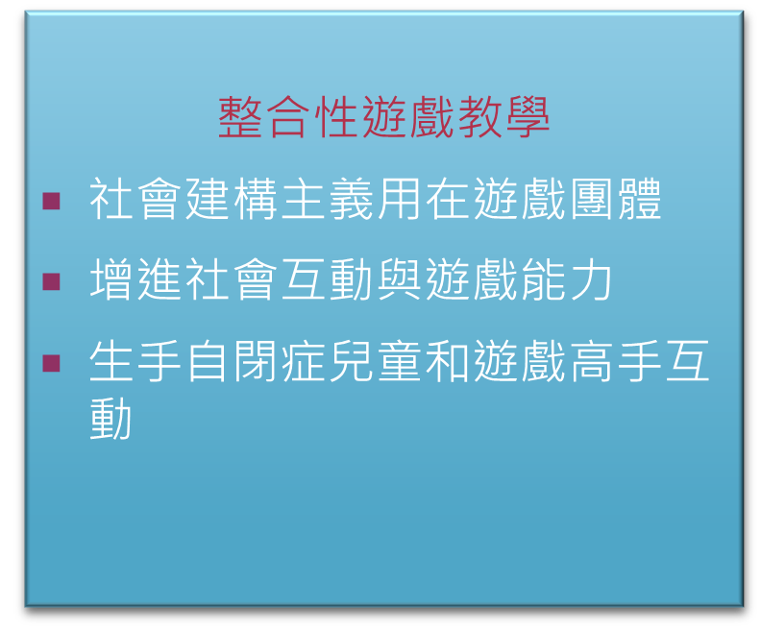
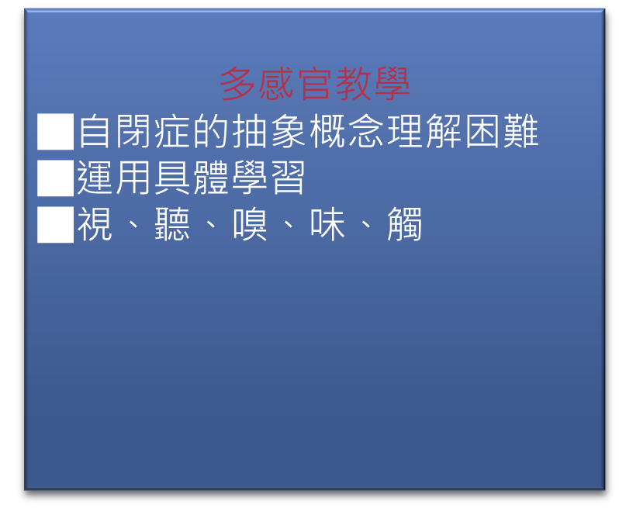
自閉症的教學輔導策略

Slide 28
情緒行為障礙

Slide 29
類別
1.精神性疾患：精神分裂症
2.情感性疾患：憂鬱、雙極躁鬱症
3.畏懼性疾患：對某一事物長期持續不理性的恐懼感，
害怕的對象包括動物、環境、血、情境和
其他等五類。
4.焦慮性疾患：分離性焦慮、強迫症、創傷後壓力疾患
5.注意力缺陷症候群

